Slide 1


IMPLEMENTAÇÃO DE UM SISTEMA DE CONTROLE PARA O ROBÔ PUMA 560 USANDO UMA REDE NEURAL AUTO-ORGANIZÁVEL
HIGOR BARBOSA SANTOS
PROF. DRA. LÚCIA VALÉRIA RAMOS DE ARRUDA

Slide 2
Introdução
Problema: Aprendizagem de trajetórias de robôs
Walk-through: alguém guia o robô pela sequência de posições desejadas. Estas posições são armazenadas na memória do controlador
Processo de aprendizagem rápido e com mínima intervenção humana
Proposta de uma rede auto-organizável, chamada rede Competitiva e Hebbiana Temporal (CHT)

Slide 3
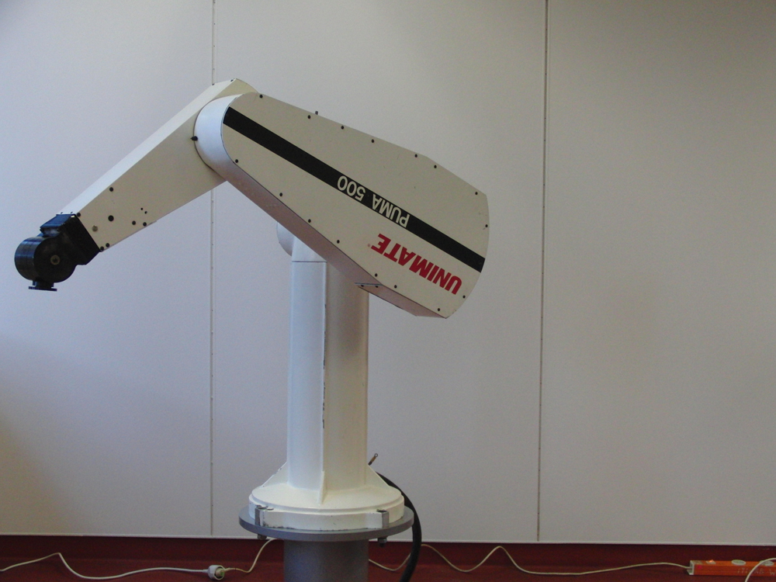
Introdução
Controle de trajetória do robô PUMA 560

Slide 4
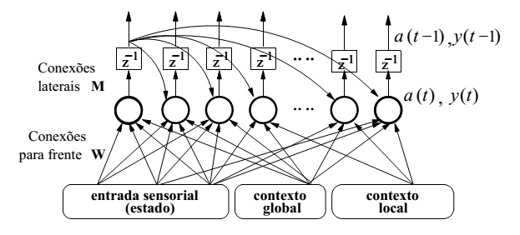
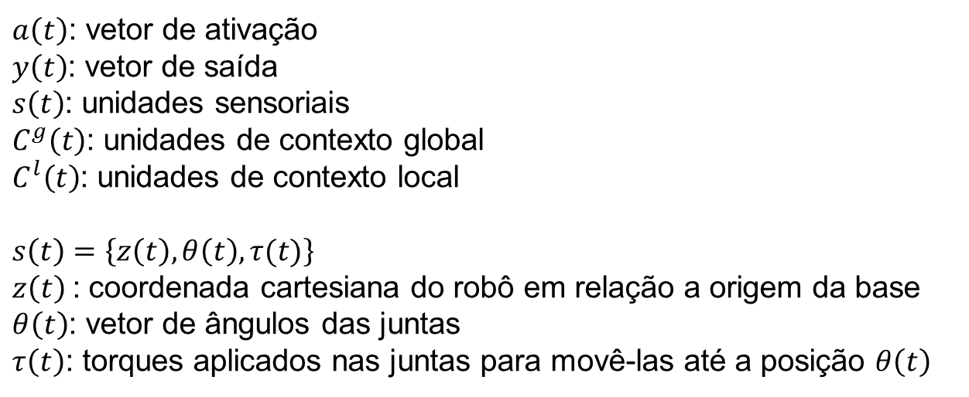
Arquitetura da rede CHT
$a\left(t\right)$: vetor de ativação
$y\left(t\right)$: vetor de saída
$s\left(t\right)$: unidades sensoriais
$C^{g}\left(t\right)$: unidades de contexto global
$C^{l}\left(t\right)$: unidades de contexto local
$$s\left(t\right)=\left\{z\left(t\right),θ\left(t\right),τ(t)\right\}$$
$z\left(t\right)$ : coordenada cartesiana do robô em relação a origem da base
$θ\left(t\right)$: vetor de ângulos das juntas
$τ\left(t\right)$: torques aplicados nas juntas para movê-las até a posição $θ\left(t\right)$

Slide 5
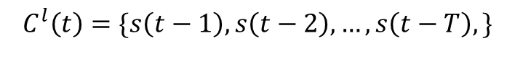
Arquitetura da rede CHT
Contexto global
Invariante no tempo e seu valor é feito ao de um estado qualquer da trajetória, sendo o estado final a opção usual
Identificador da trajetória a ser memorizada
Compartilhamento de estados entre trajetórias
Ausência de estados repetidos entre as trajetórias: não há necessidade do contexto local
Contexto local
Estados repetidos em uma mesma trajetória
Variante no tempo
Formado por estados anteriores da trajetória que precedem o estado atual
T é chamado de profundidade da memória (memory depth)
a→ b → c → d → e → c → f
$$C^{l}\left(t\right)=\{s\left(t−1\right),s\left(t−2\right),…,s\left(t−T\right),\}$$

Slide 6
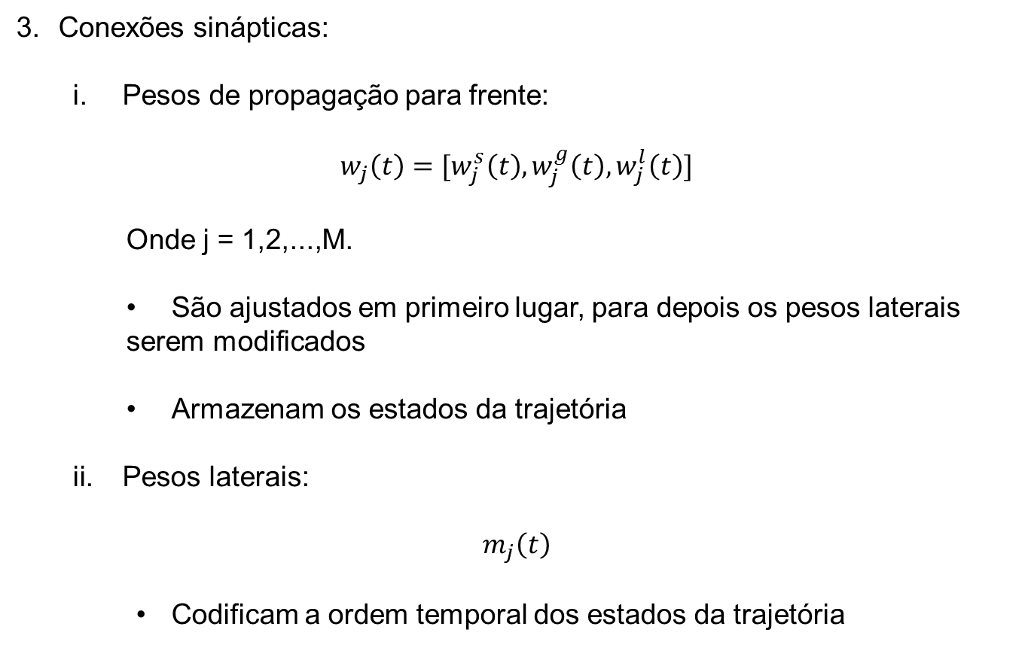
Arquitetura da rede CHT
Conexões sinápticas:
Pesos de propagação para frente:
$$w_{j}\left(t\right)=[w_{j}^{s}\left(t\right),w_{j}^{g}\left(t\right),w_{j}^{l}\left(t\right)]$$
Onde j = 1,2,...,M.
São ajustados em primeiro lugar, para depois os pesos laterais serem modificados
Armazenam os estados da trajetória
Pesos laterais:
$$m_{j}\left(t\right)$$
Codificam a ordem temporal dos estados da trajetória

Slide 7
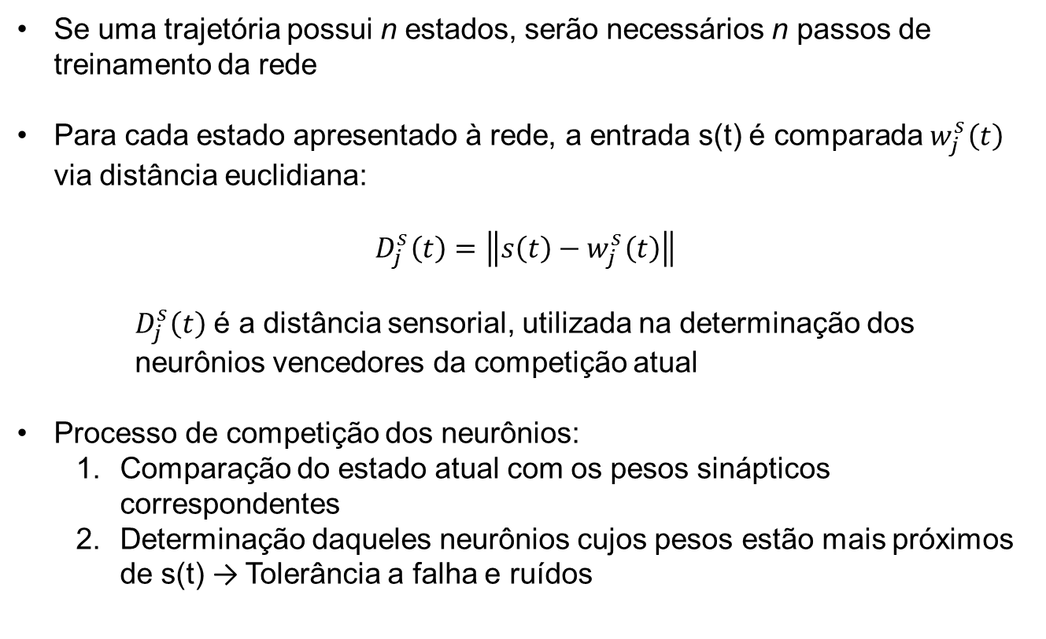
Regras de Seleção e Ativação
Se uma trajetória possui n estados, serão necessários n passos de treinamento da rede
Para cada estado apresentado à rede, a entrada s(t) é comparada $w_{j}^{s}\left(t\right)$ via distância euclidiana:
$$D_{j}^{s}\left(t\right)=\left\|s\left(t\right)−w_{j}^{s}\left(t\right)\right\|$$
$D_{j}^{s}\left(t\right)$ é a distância sensorial, utilizada na determinação dos neurônios vencedores da competição atual
Processo de competição dos neurônios:
Comparação do estado atual com os pesos sinápticos correspondentes
Determinação daqueles neurônios cujos pesos estão mais próximos de s(t) → Tolerância a falha e ruídos

Slide 8
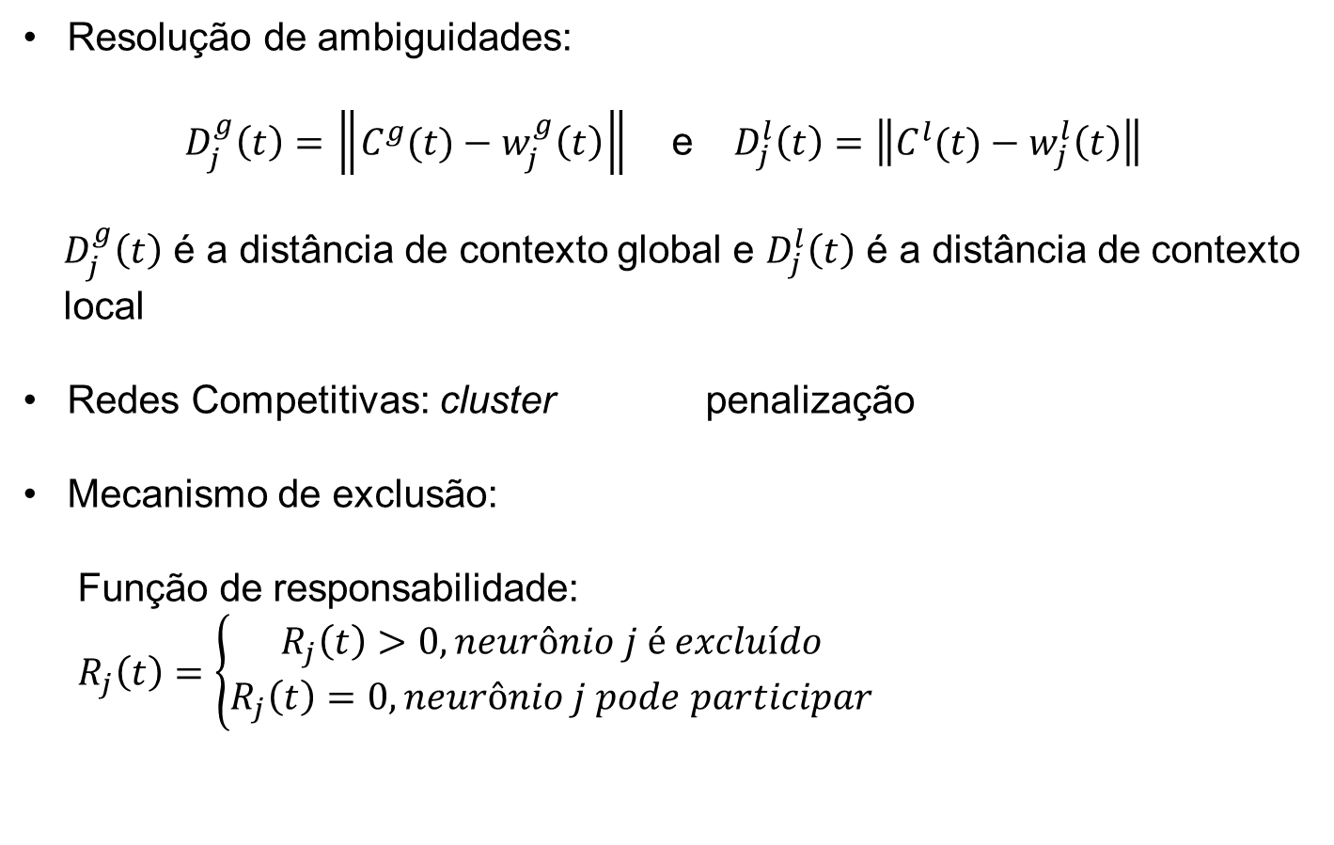
Regras de Seleção e Ativação
Resolução de ambiguidades:
$D_{j}^{g}\left(t\right)=\left\|C^{g}(t)−w_{j}^{g}\left(t\right)\right\|$ e $D_{j}^{l}\left(t\right)=\left\|C^{l}(t)−w_{j}^{l}\left(t\right)\right\|$
$D_{j}^{g}\left(t\right)$ é a distância de contexto global e $D_{j}^{l}\left(t\right)$ é a distância de contexto local
Redes Competitivas: cluster penalização
Mecanismo de exclusão:
Função de responsabilidade:
$R_{j}\left(t\right)=\left\{\begin{aligned}R_{j}\left(t\right)>0, neurônio j é excluído \\ R_{j}\left(t\right)=0, neurônio j pode participar\end{aligned}\right.$

Slide 9
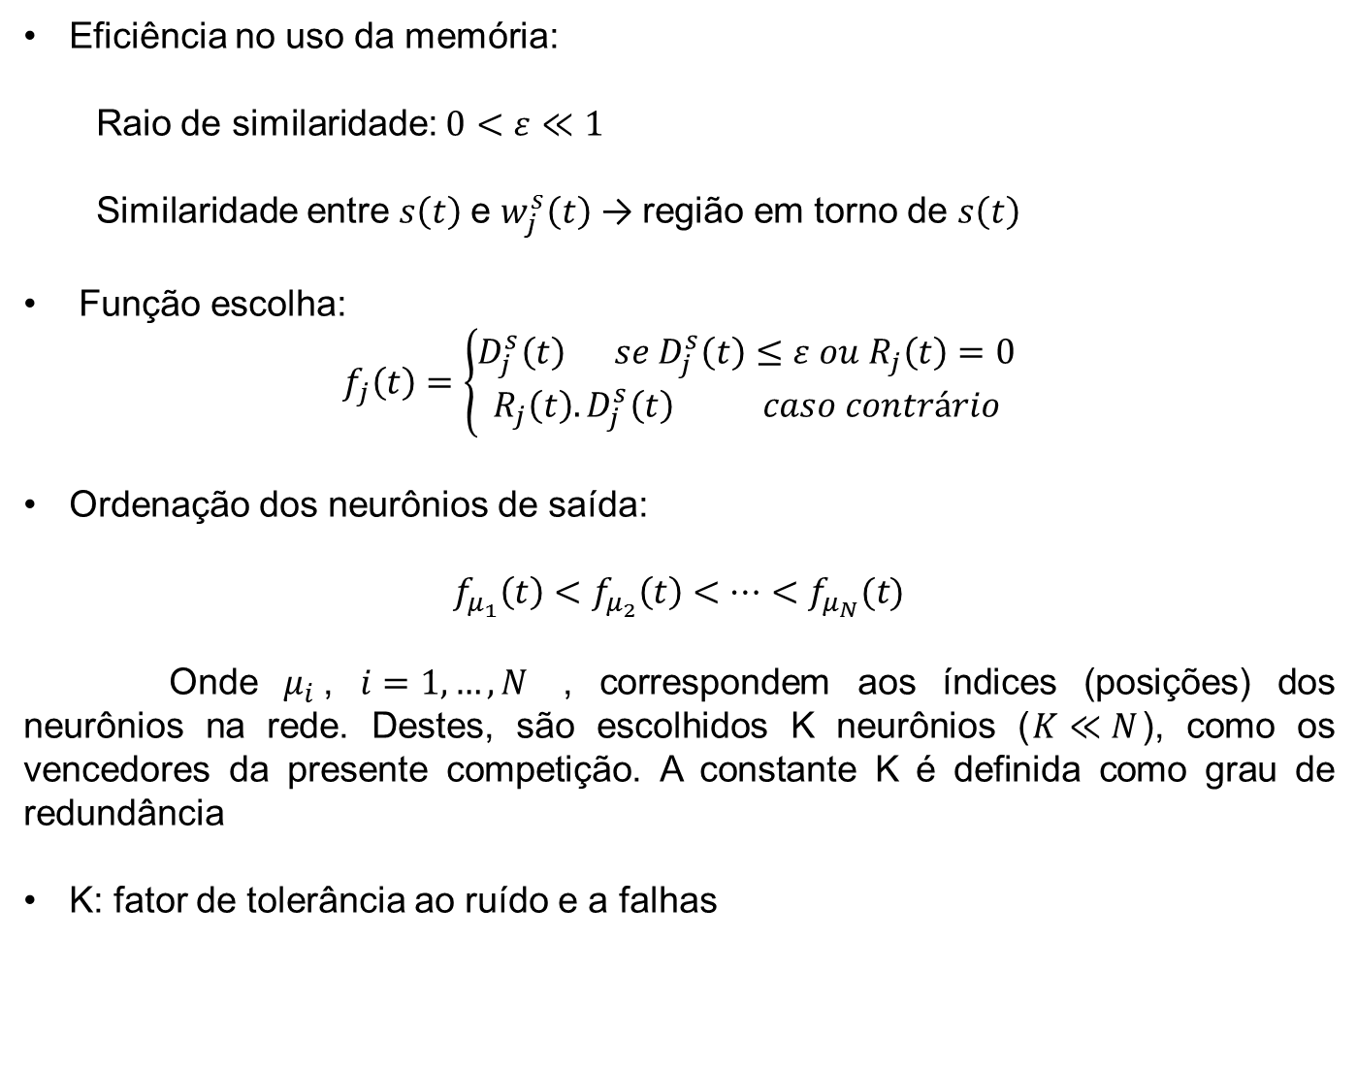
Regras de Seleção e Ativação
Eficiência no uso da memória:
Raio de similaridade: $0<ε≪1$
Similaridade entre $s\left(t\right)$ e $w_{j}^{s}\left(t\right)$ → região em torno de $s\left(t\right)$
Função escolha:
$$f_{j}\left(t\right)=\left\{\begin{aligned}D_{j}^{s}\left(t\right) se{ D}_{j}^{s}\left(t\right)≤ε ou R_{j}\left(t\right)=0 \\ R_{j}\left(t\right).D_{j}^{s}\left(t\right) caso contrário\end{aligned}\right.$$
Ordenação dos neurônios de saída:
$$f_{μ_{1}}\left(t\right)<f_{μ_{2}}\left(t\right)<…<f_{μ_{N}}(t)$$
Onde $μ_{i}$, $i=1,…,N$ , correspondem aos índices (posições) dos neurônios na rede. Destes, são escolhidos K neurônios ($K≪N$), como os vencedores da presente competição. A constante K é definida como grau de redundância
K: fator de tolerância ao ruído e a falhas

Slide 10
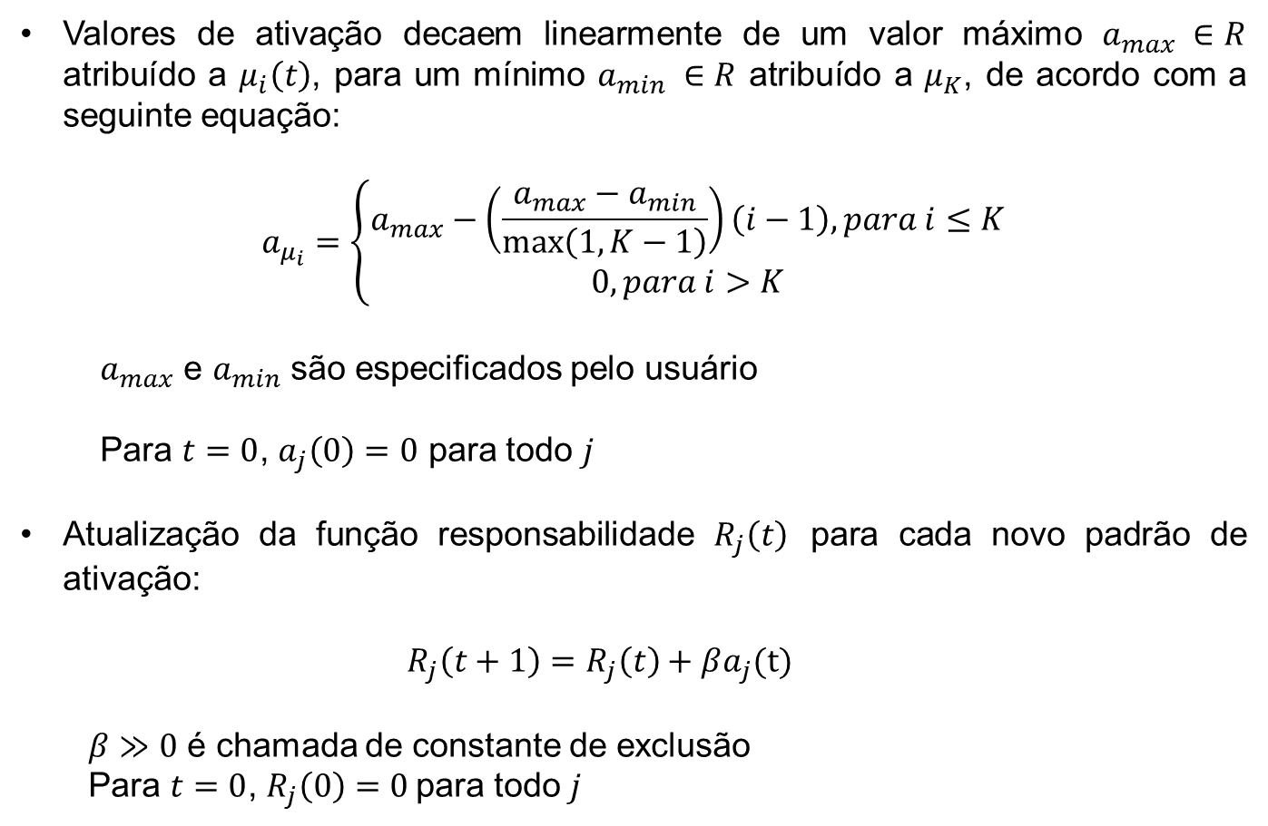
Regras de Seleção e Ativação
Valores de ativação decaem linearmente de um valor máximo $a_{max} ∈R$ atribuído a $μ_{i}\left(t\right)$, para um mínimo $a_{min} ∈R$ atribuído a $μ_{K}$, de acordo com a seguinte equação:
$$a_{μ_{i}}=\left\{\begin{aligned}a_{max}−\left(\frac{a_{max}−a_{min}}{\max\left(1,K−1\right)}\right)\left(i−1\right), para i≤K \\ 0, para i>K\end{aligned}\right.$$
$a_{max}$ e $a_{min}$ são especificados pelo usuário
Para $t=0$, $a_{j}\left(0\right)=0$ para todo $j$
Atualização da função responsabilidade $R_{j}\left(t\right)$ para cada novo padrão de ativação:
$$R_{j}\left(t+1\right)=R_{j}\left(t\right)+βa_{j}(t)$$
$β≫0$ é chamada de constante de exclusão
Para $t=0$, $R_{j}\left(0\right)=0$para todo $j$

Slide 11
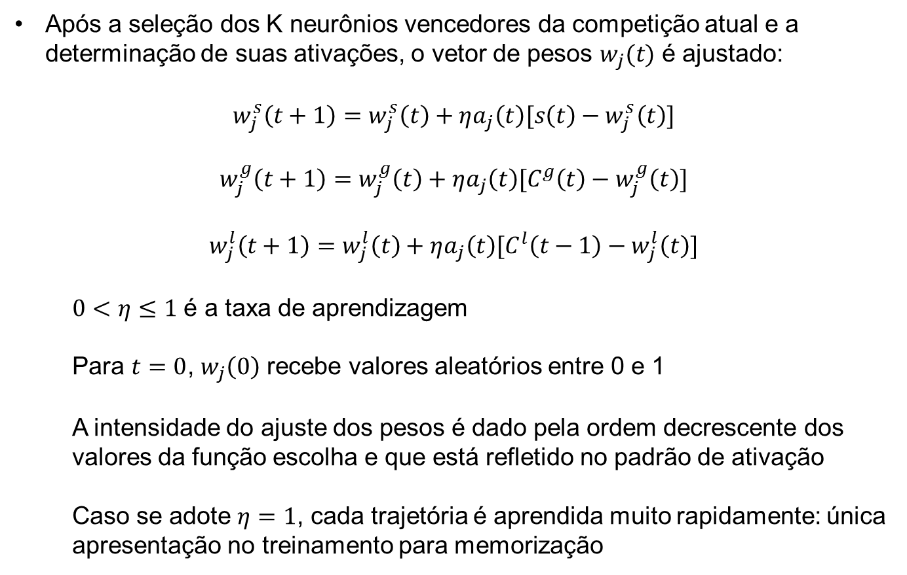
Regras de Aprendizagem
Após a seleção dos K neurônios vencedores da competição atual e a determinação de suas ativações, o vetor de pesos $w_{j}(t)$ é ajustado:
$$w_{j}^{s}\left(t+1\right)=w_{j}^{s}\left(t\right)+ηa_{j}\left(t\right)[s\left(t\right)−w_{j}^{s}\left(t\right)]$$
$$w_{j}^{g}\left(t+1\right)=w_{j}^{g}\left(t\right)+ηa_{j}\left(t\right)[C^{g}\left(t\right)−w_{j}^{g}\left(t\right)]$$
$$w_{j}^{l}\left(t+1\right)=w_{j}^{l}\left(t\right)+ηa_{j}\left(t\right)[C^{l}\left(t−1\right)−w_{j}^{l}\left(t\right)]$$
$0<η≤1$ é a taxa de aprendizagem
Para $t=0$, $w_{j}\left(0\right)$ recebe valores aleatórios entre 0 e 1
A intensidade do ajuste dos pesos é dado pela ordem decrescente dos valores da função escolha e que está refletido no padrão de ativação
Caso se adote $η=1$, cada trajetória é aprendida muito rapidamente: única apresentação no treinamento para memorização

Slide 12
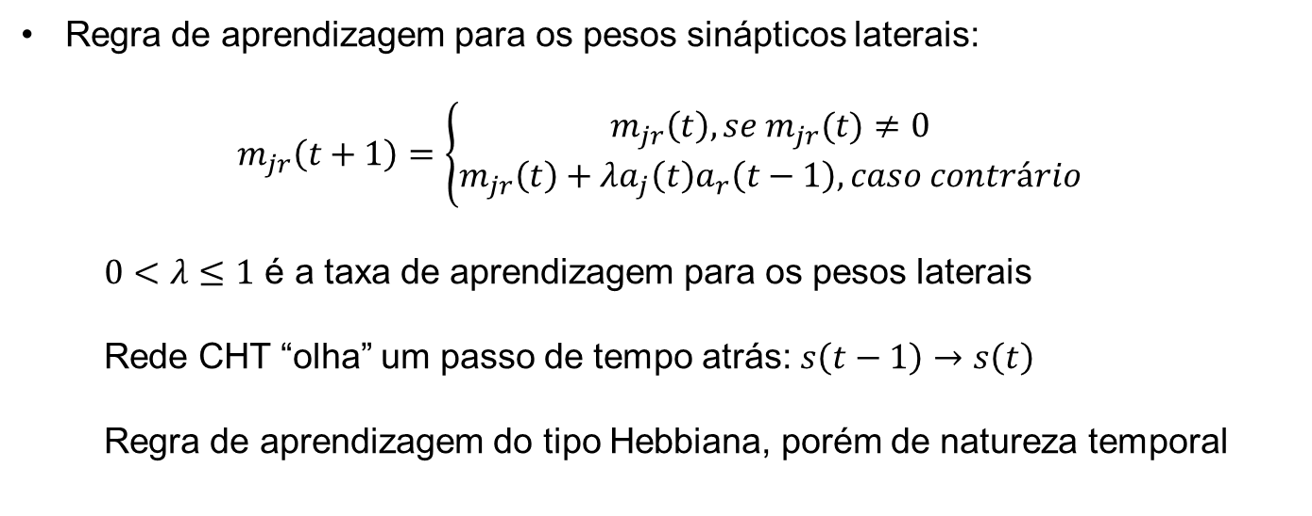
Regras de Aprendizagem
Regra de aprendizagem para os pesos sinápticos laterais:
$$m_{jr}\left(t+1\right)=\left\{\begin{aligned}m_{jr}\left(t\right), se m_{jr}(t)≠0 \\ m_{jr}\left(t\right)+λa_{j}\left(t\right)a_{r}\left(t−1\right), caso contrário\end{aligned}\right.$$
$0<λ≤1$ é a taxa de aprendizagem para os pesos laterais
Rede CHT “olha” um passo de tempo atrás: $s\left(t−1\right)→s\left(t\right)$
Regra de aprendizagem do tipo Hebbiana, porém de natureza temporal

Slide 13
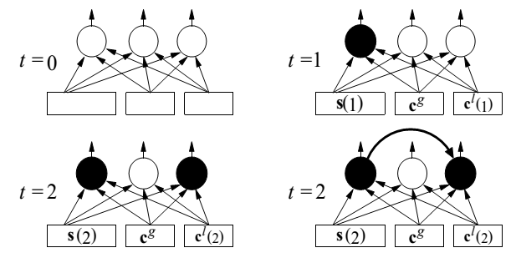
Regras de Aprendizagem

Slide 14
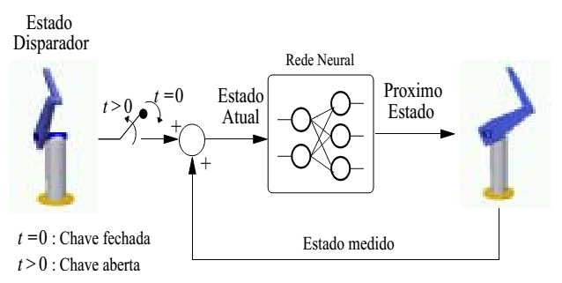
Reprodução de Trajetórias
Uma vez que dada trajetória tenha sido memorizada, ela pode ser recuperada a partir de seu estado inicial ou de qual estado intermediário. O processo de reprodução é um esquema de controle em malha fechada:

Slide 15
Reprodução de Trajetórias
O processo de reprodução consiste em 5 passos:
Início de Reprodução
Cálculo das ativações neurais
Cálculo das saídas
Geração dos sinais de controle do robô
Determinação das entradas sensórias s(t)
Para fins de reprodução da trajetória, o parâmetro K é sempre igual a 1

Slide 16
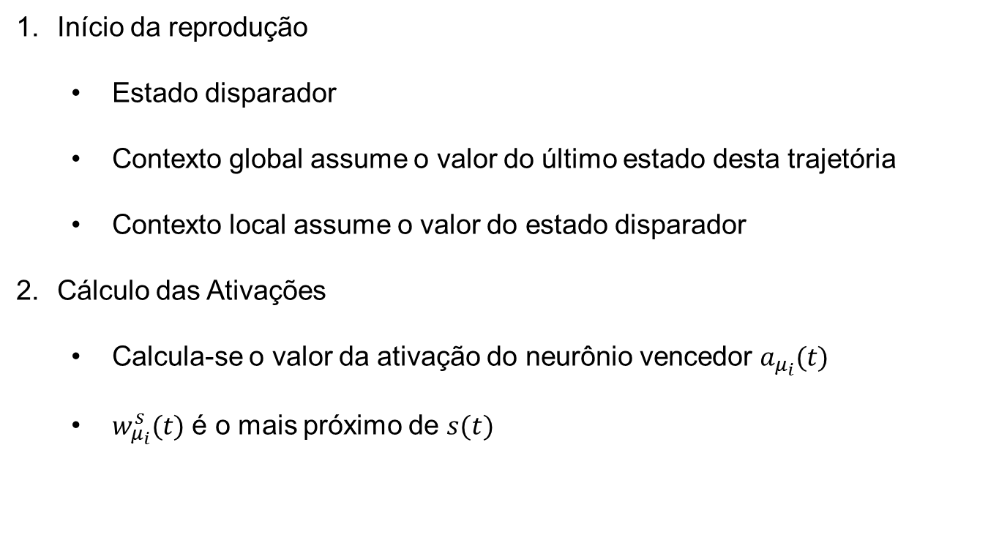
Reprodução de Trajetórias
Início da reprodução
Estado disparador
Contexto global assume o valor do último estado desta trajetória
Contexto local assume o valor do estado disparador
Cálculo das Ativações
Calcula-se o valor da ativação do neurônio vencedor $a_{μ_{i}}(t)$
$w_{μ_{i}}^{s}(t)$ é o mais próximo de $s(t)$

Slide 17
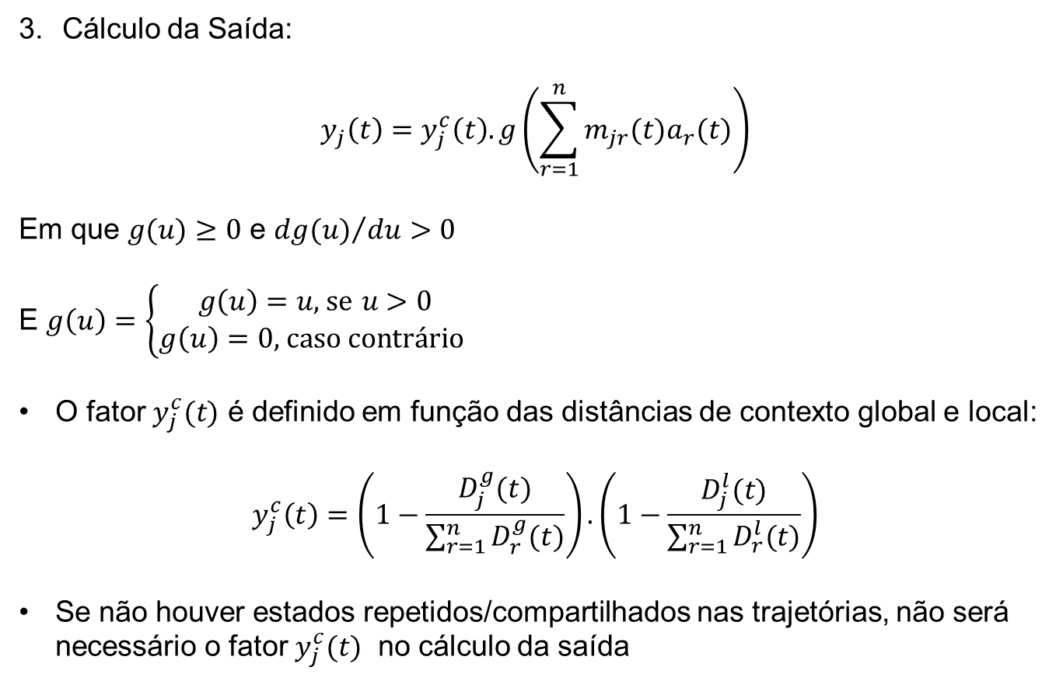
Reprodução de Trajetórias
Cálculo da Saída:
$$y_{j}\left(t\right)=y_{j}^{c}\left(t\right).g\left(\sum_{r=1}^{n}{m_{jr}(t)a_{r}(t)}\right)$$
Em que $g(u)≥0$ e ${dg(u)}/{du>0}$
E $g\left(u\right)=\left\{\begin{aligned}g\left(u\right)=u\text{, }\text{se} u>0 \\ g\left(u\right)=0\text{, }\text{caso} \text{contr}\text{á}\text{rio} \end{aligned}\right.$
O fator $y_{j}^{c}(t)$ é definido em função das distâncias de contexto global e local:
$$y_{j}^{c}\left(t\right)=\left(1−\frac{D_{j}^{g}(t)}{\sum_{r=1}^{n}{D_{r}^{g}(t)}}\right).\left(1−\frac{D_{j}^{l}(t)}{\sum_{r=1}^{n}{D_{r}^{l}(t)}}\right)$$
Se não houver estados repetidos/compartilhados nas trajetórias, não será necessário o fator $y_{j}^{c}(t)$ no cálculo da saída

Slide 18
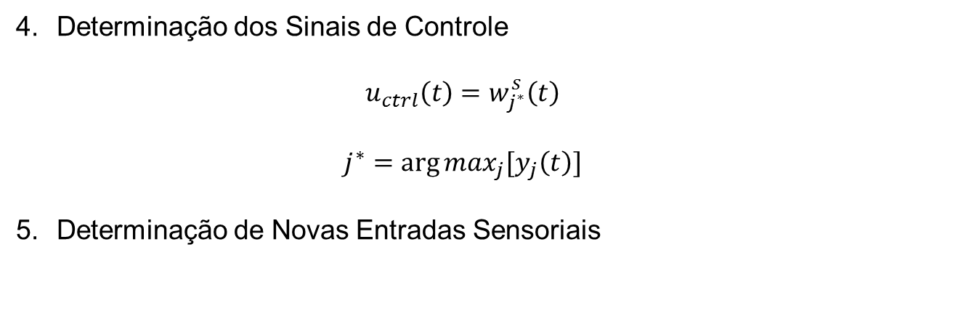
Reprodução de Trajetórias
Determinação dos Sinais de Controle
$$u_{ctrl}\left(t\right)=w_{j^{∗}}^{s}\left(t\right)$$
$$j^{∗}=\arg{\max_{j}[y_{j}\left(t\right)]}$$
Determinação de Novas Entradas Sensoriais

Slide 19
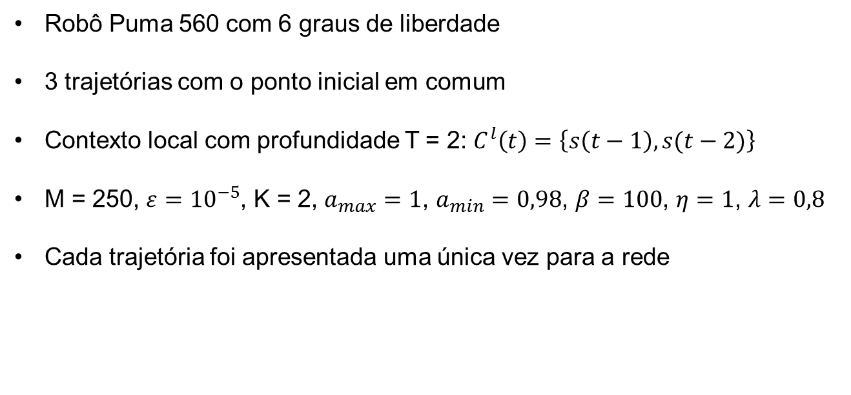
Simulação 1 da rede CHT
Robô Puma 560 com 6 graus de liberdade
3 trajetórias com o ponto inicial em comum
Contexto local com profundidade T = 2: $C^{l}\left(t\right)=\left\{s\left(t−1\right),s(t−2)\right\}$
M = 250, $ε={10}^{−5}$, K = 2, $a_{max}=1$, $a_{min}=0,98$, $β=100$, $η=1$, $λ=0,8$
Cada trajetória foi apresentada uma única vez para a rede

Slide 20
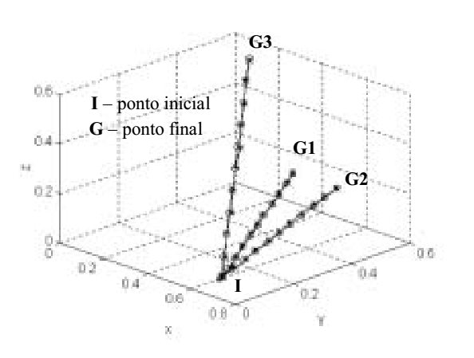
Simulação 1 da rede CHT

Slide 21
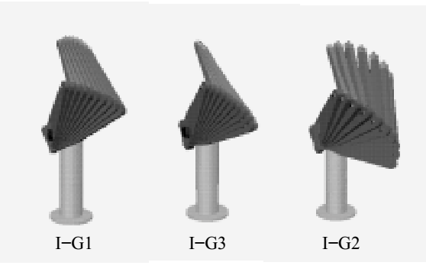
Simulação 2 da rede CHT

Slide 22
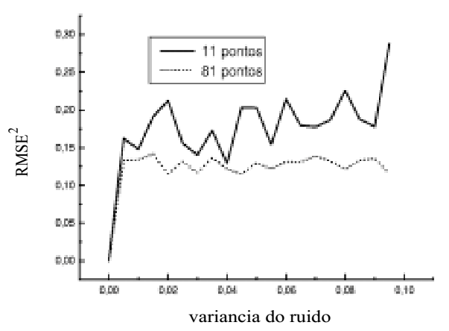
Simulação 2 da rede CHT

Slide 23
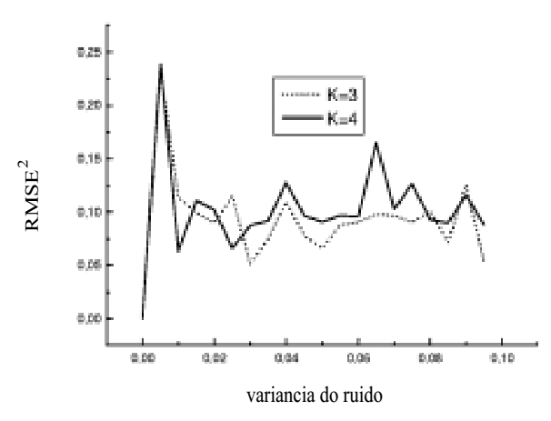
Simulação 2 da rede CHT

Slide 24
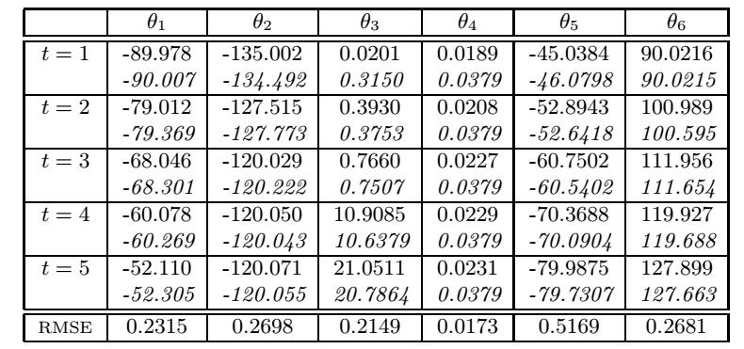
Teste prático 1 da rede CHT

Slide 25
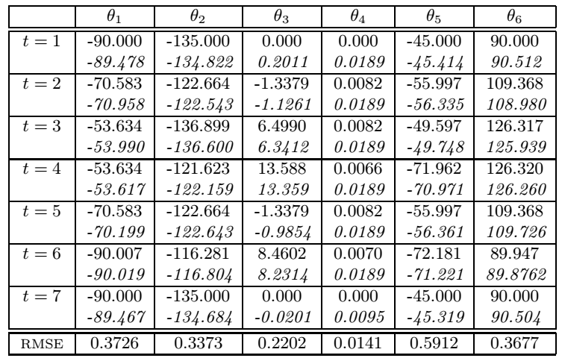
Teste prático 2 da rede CHT

Slide 26
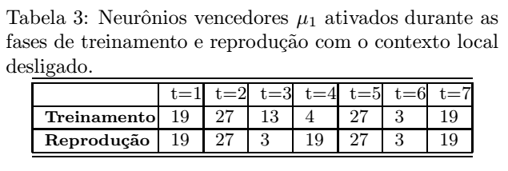
Teste prático 3 da rede CHT

Slide 27
Conclusão
Simples, mas poderoso
Armazena e reproduz com precisão trajetórias complexas, ou seja, contendo estados repetidos e/ou compartilhados
Uso eficiente de memória
Aplicação de redes auto-organizáveis em robótica
Robustez da rede ao ruído e falhas

Slide 28
Referências
BARRETO, Guilherme de A.; DUCKER, Christof; ARAUJO, Aluizio F. R. e RITTER, Helge. Implementação de um sistema de controle para o robô puma 560 usando uma rede neural auto-organizável. Sba Controle & Automação, Campinas , v. 13, n. 2, p. 141-155, Aug. 2002. Disponível em <http://www.scielo.br/scielo.php?script=sci_arttext&pid=S0103-17592002000200006&lng=en&nrm=iso>. Acessado em 29 Nov. 2015.

